Slide 1
ARIA E CLIMA
CREMA, 30 NOVEMBRE 2019
COSA NE SAPPIAMO?
LAURA ERBETTA - FISICO AMBIENTALE

Slide 2
COSA NE SAI?
INQUINAMENTO DEL BACINO PADANO

Slide 3
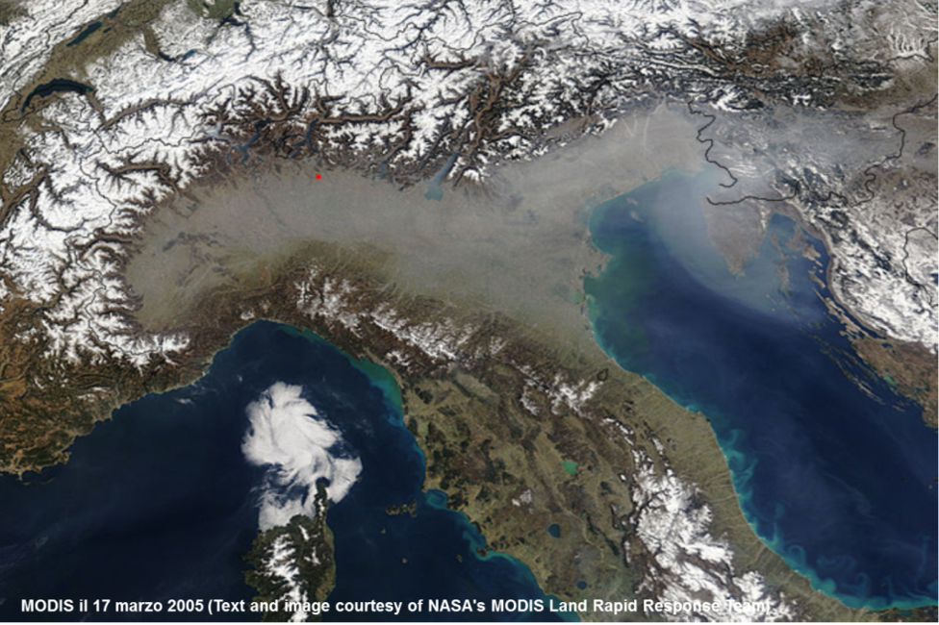
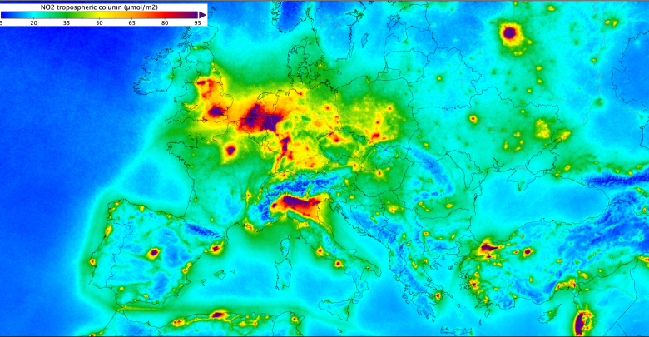
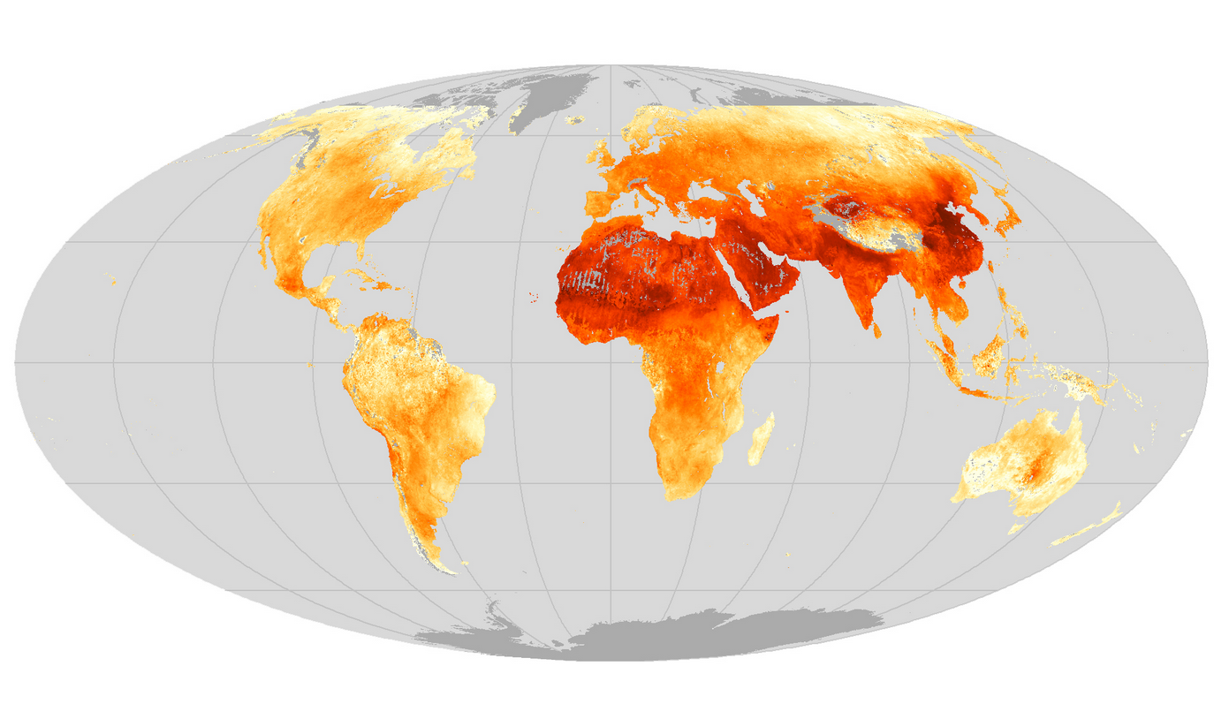
perché ?

Slide 4
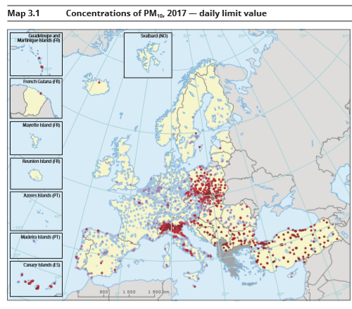
Cosa ci dice questA mappa?

Slide 5
NELLA CITTA DI CREMA SI MONITORA L’INQUINAMENTO DELL’ARIA ?

Slide 6
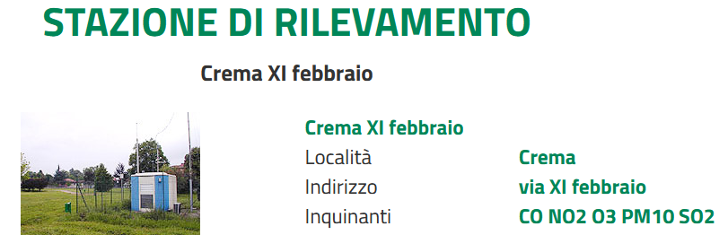
COME SI MISURA L’INQUINAMENTO

Slide 7
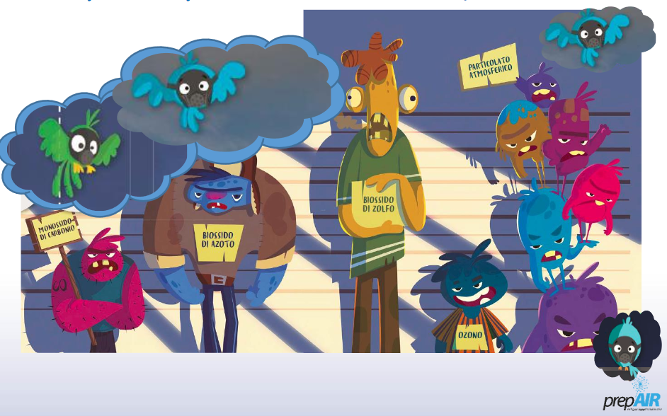
VI PRESENTO GLI INQUINANTI DELL’ARIA
CO
NO2
SO2
O3
PM10/2.5
E MOLTO ALTRO…..
PM10/2.5
co
NO2
SO2
O3

Slide 8
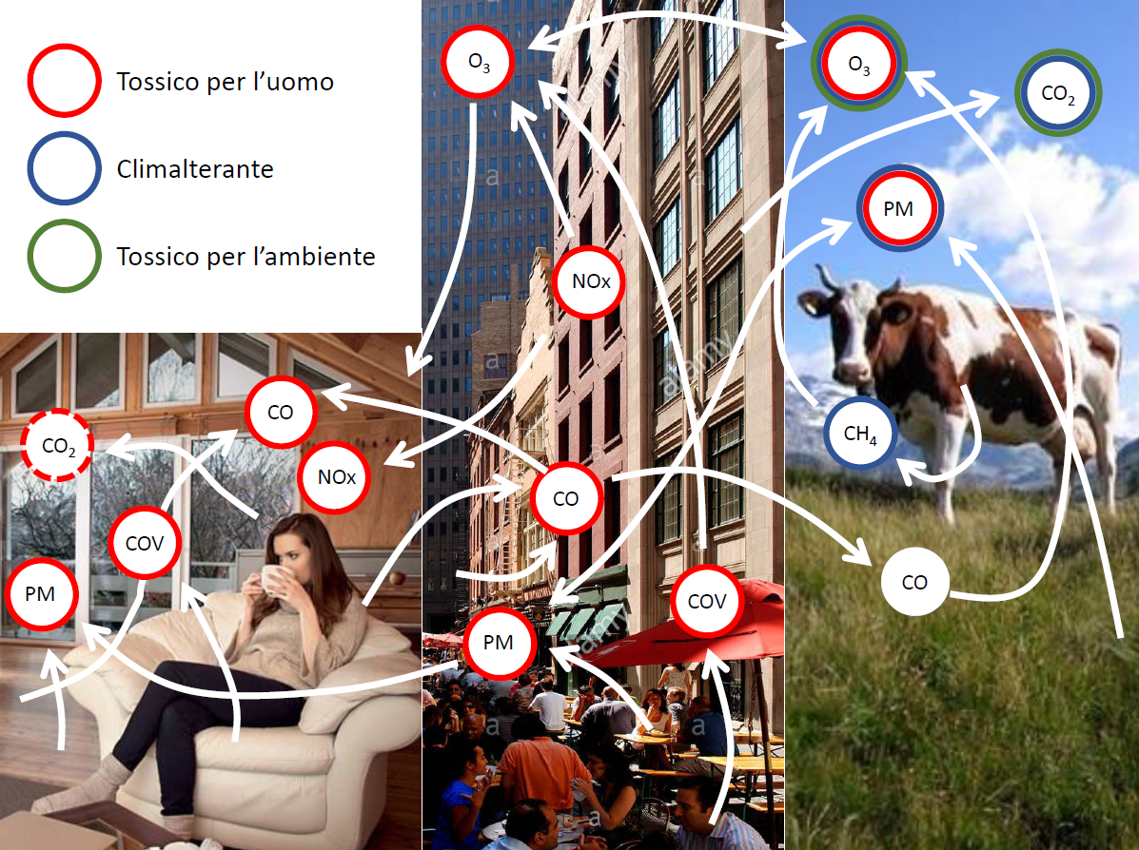
INFATTI CI SONO ANCHE I GAS CLIMALTERANTI…….
METANO CH4
ANIDRIDE CARBONICA CO2
E ALTRI…
FONTE: Stefano Decesari, Michele Brunetti, Francesca Barnaba, Angela Marinoni, Silvia Trini Castelli, Elisa Palazzi, Maria Cristina Facchini
Istituto di Scienze dell’Atmosfera e del Clima (ISAC), Consiglio Nazionale delle Ricerche (CNR)

Slide 9
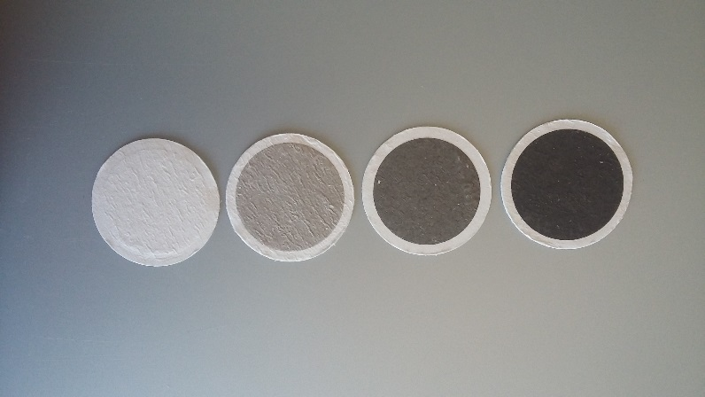
CHE COSA SONO QUESTI?

Slide 10
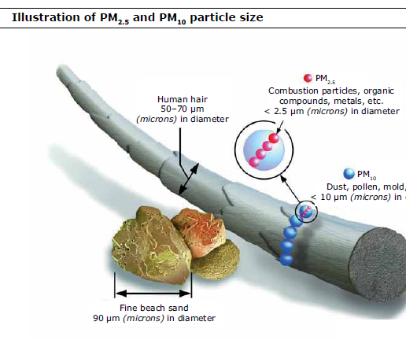
QUANTO SONO PICCOLE!
1MICRON=0,001 mm
PM10 e PM2.5 sono particelle liquide o solide il cui diametro è inferiore o uguale a 10 micron e 2,5 micron

Slide 11
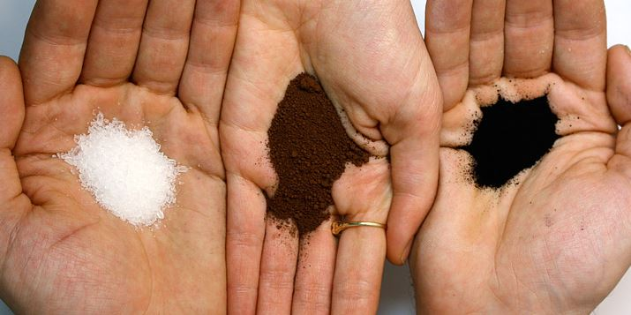
COSA C’è NELLE POLVERI SOTTILI ?
?

Slide 12
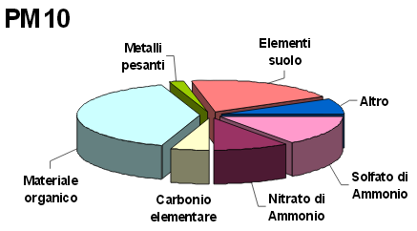
COSA C’è NELLE POLVERI SOTTILI ?
La composizione chimica ci dà informazioni sul grado di tossicità del particolato: particelle carboniose, metalli e I.P.A. ne costituiscono la frazione più nociva

Slide 13
QUANTE PM10 NELL’ARIA CHE RESPIRAMO?

Slide 14
QUANTE PM10 NELL’ARIA CHE RESPIRAMO?

Slide 15
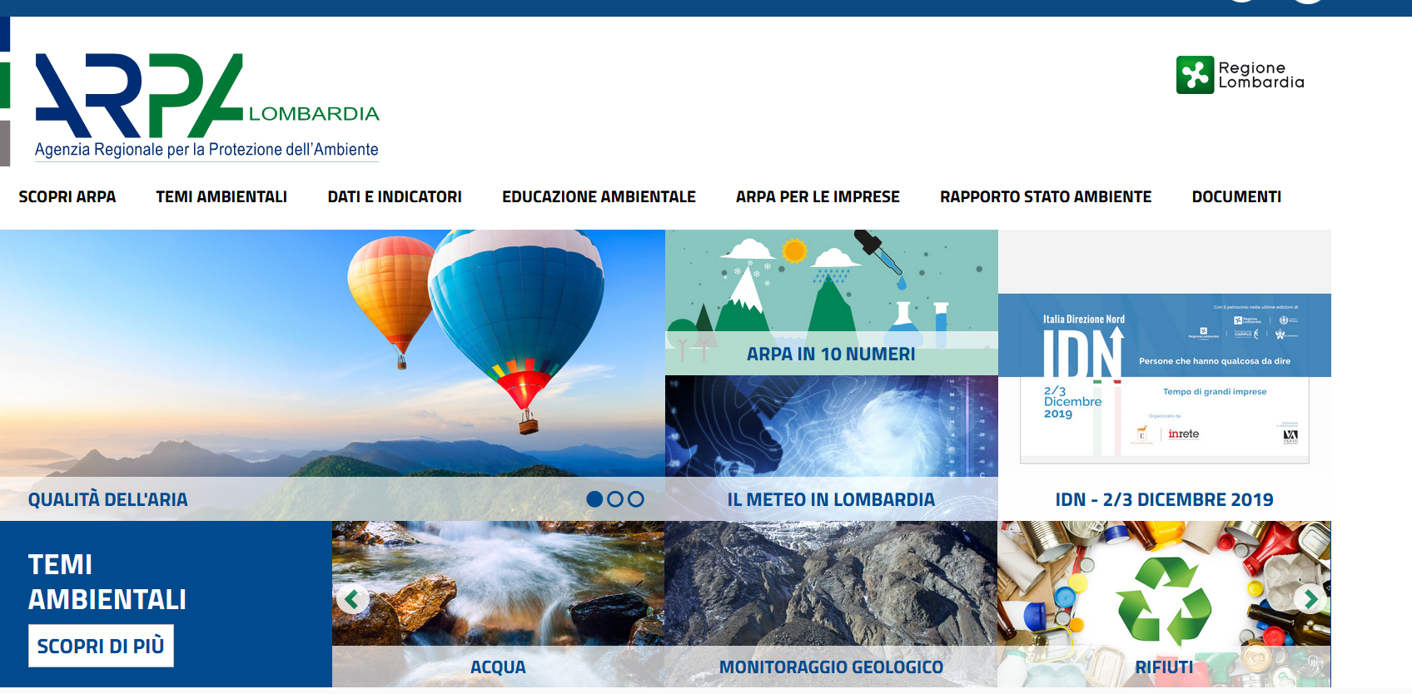
CONSULTIAMO I DATI DI ARPA LOMBARDIA

Slide 16
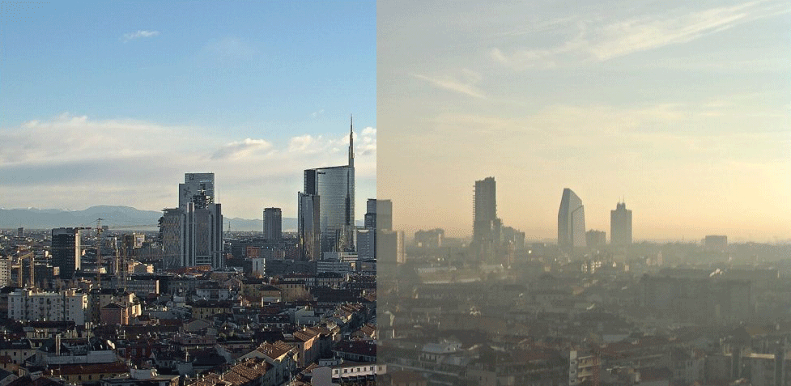
TROVA LE DIFFERENZE
Ventottesimo giorno di fila di superamento dei limiti di PM10. E si vede specialmente osservando la città dell’alto. Milano è avvolta in una cappa che la fa assomigliare a Pechino.
26 gennaio 2016
https://milano.repubblica.it/cronaca/2016/01/26/news/milano_nuova_emergenza_smog-132092878/#gallery-slider=130054898

Slide 17
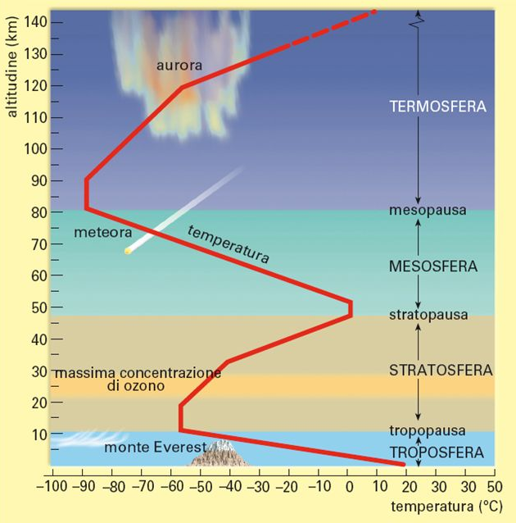
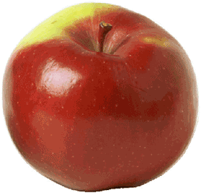
MA DOVE FINISCE TUTTO L’INQUINAMENTO?
12 756 km
12
km

Slide 18
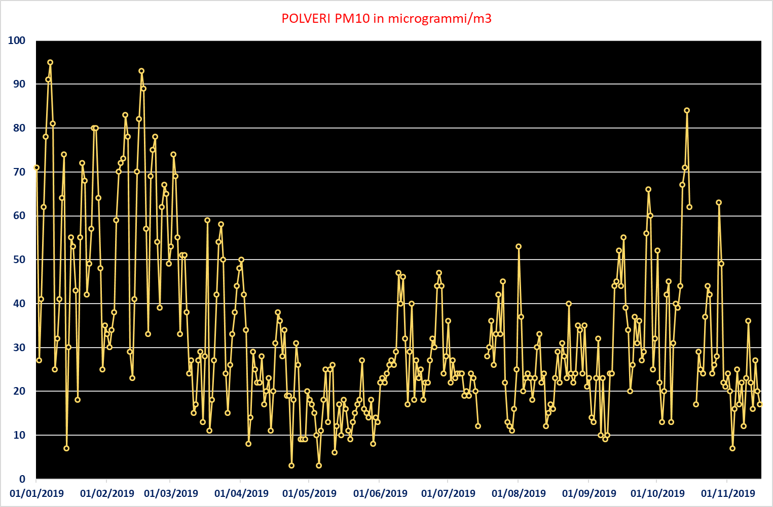
Cosa ci dice questo grafico?
LIMITE GIORNALIERO

Slide 19
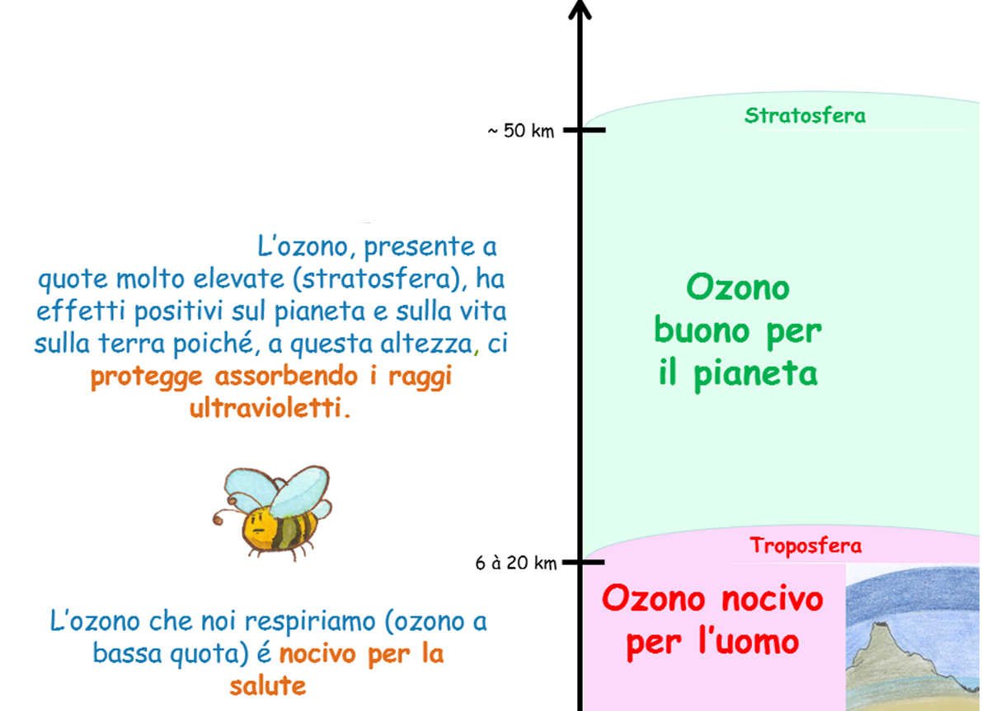
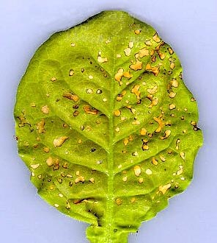
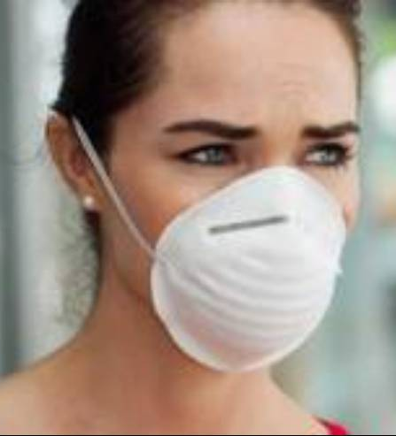
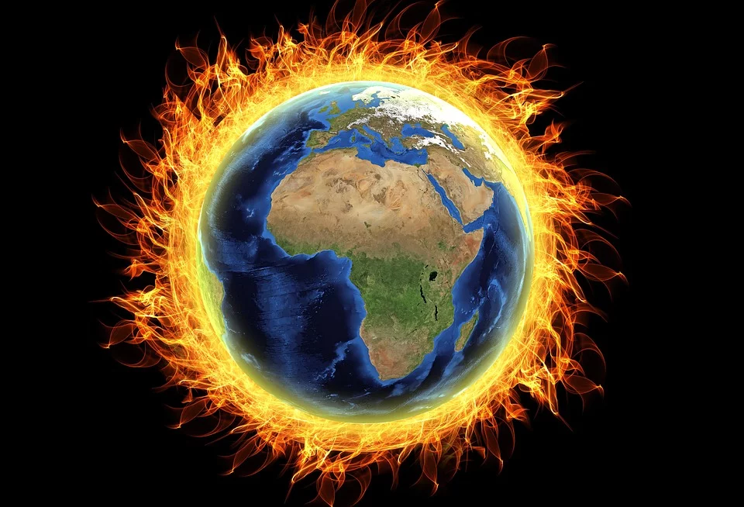
L’ozono INVECE inquina solo d’estate!
e per l’abbronzatura!
E per le piante
e ANCHE PER
IL CLIMA!

Slide 20
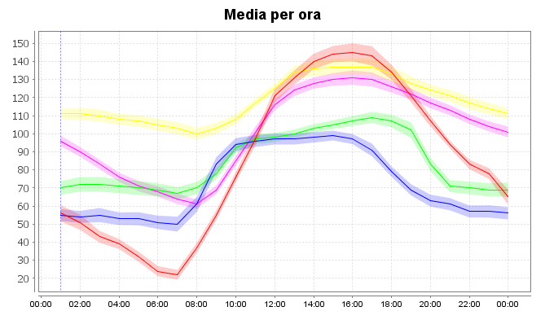
Cosa ci dice questo grafico?

Slide 21
ma cosa INQUINA l’aria?

Slide 22
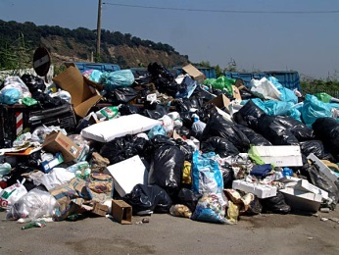
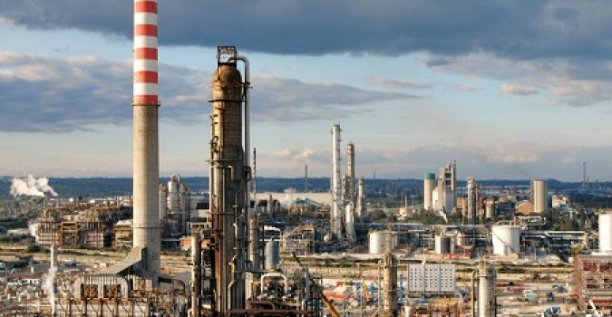
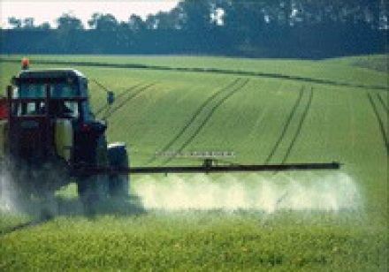
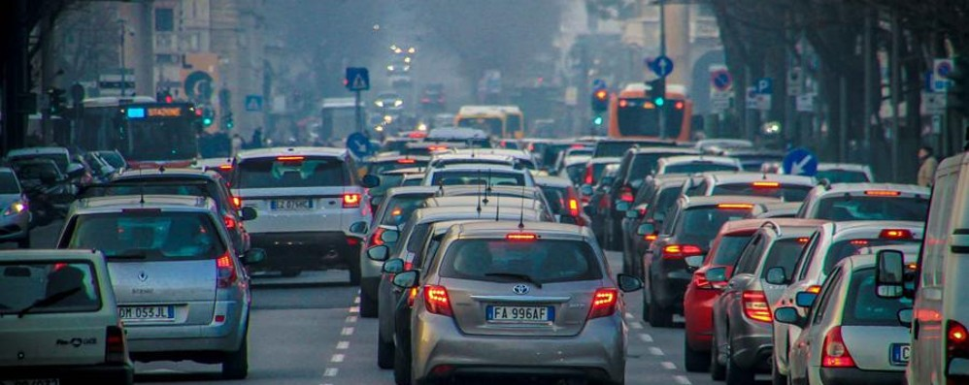
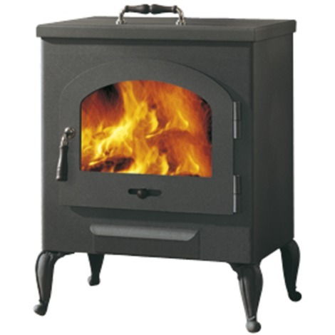
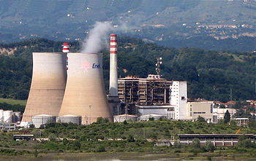
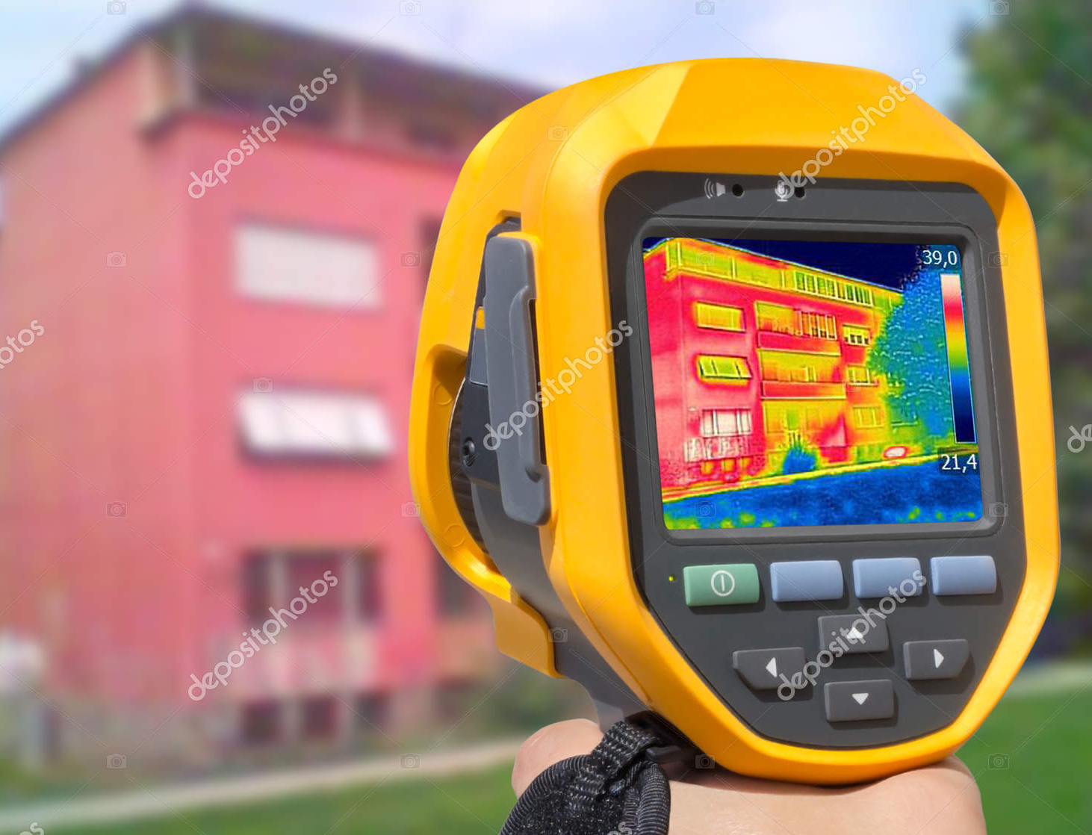
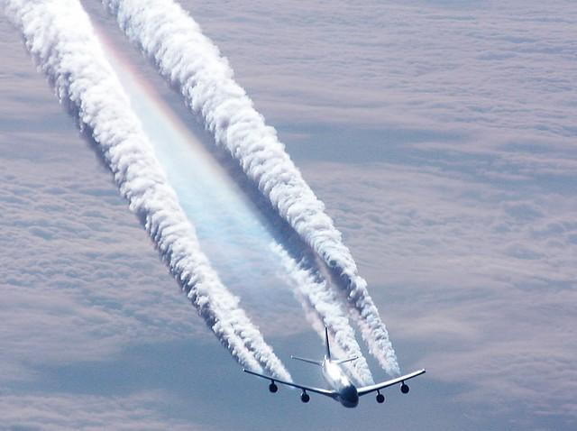
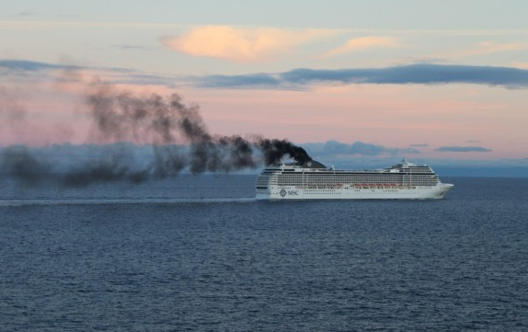

Slide 23
FAI UNA CLASSIFICA

Slide 24
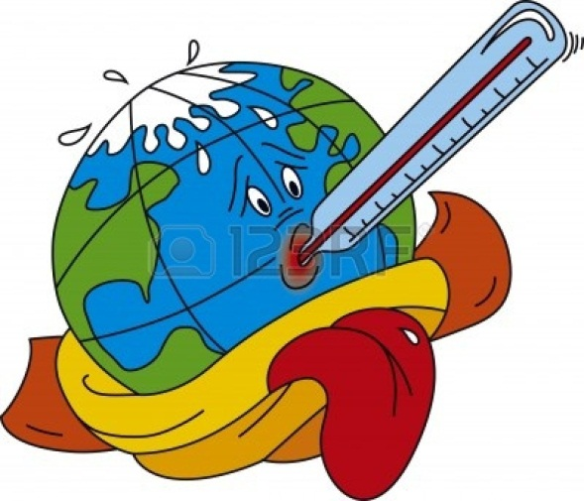
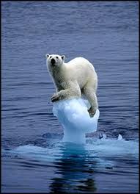
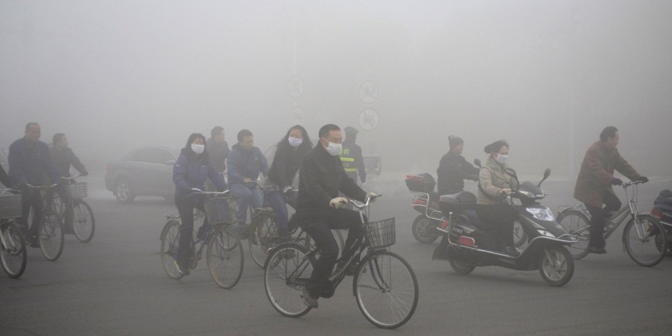
A CHI FA MALE L’INQUINAMENTO?
A SCALA GLOBALE EFFETTI SULLA SALUTE DEL PIANETA E DEGLI ECOSISTEMI:
effetto serra
buco dell’ozono
acidificazione
A SCALA LOCALE EFFETTI SULLA
SALUTE UMANA
nelle città
e nei grandi
centri urbani
e industriali

Slide 25
L’INQUINAMENTO DELl’aria fa male??

Slide 26
A CHI FA MALE L’INQUINAMENTO?
SENTIAMO GLI ESPERTI

Slide 27
INQUINAMENTO dELl’aria e cambiamento climatico: due facce della stessa medaglia
OZONO
AIR POLLUTION
siccità
CLIMATE CHANGE
incendi
Particelle
carboniose
Temperatura
PM
SOx/NOx

Slide 28
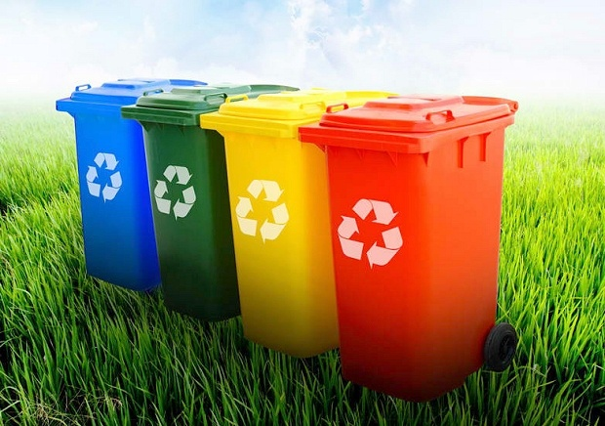
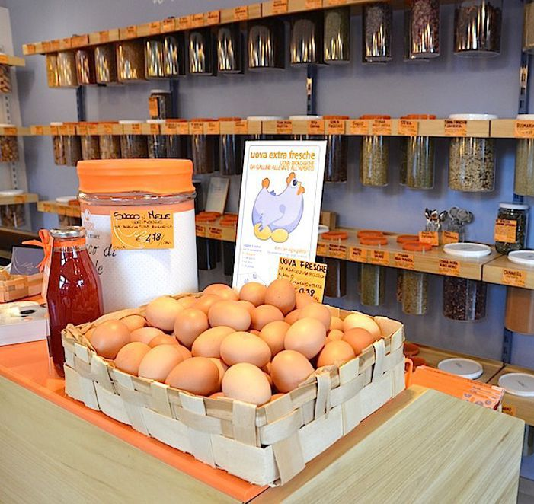
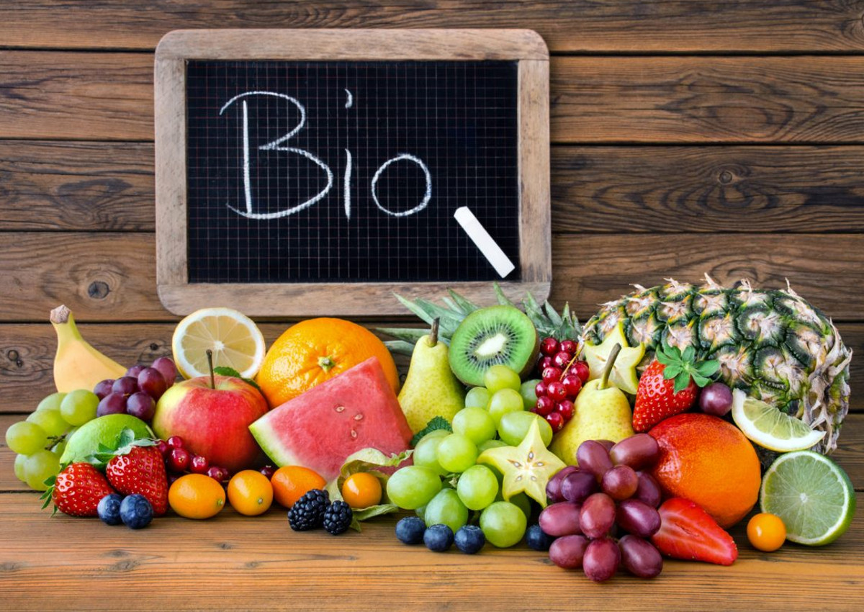
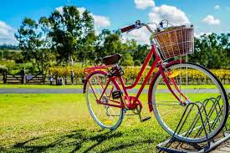
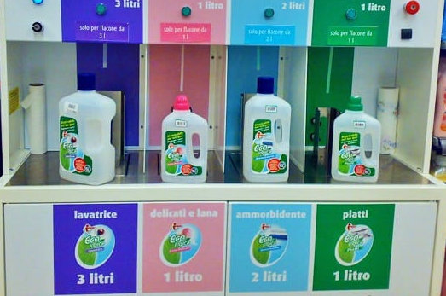
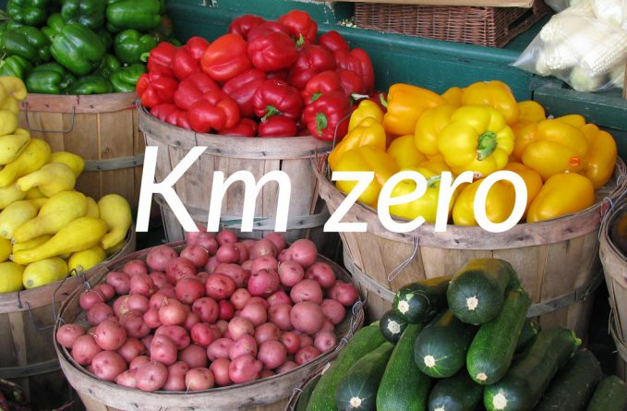
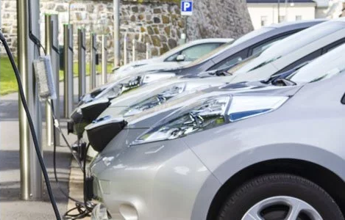
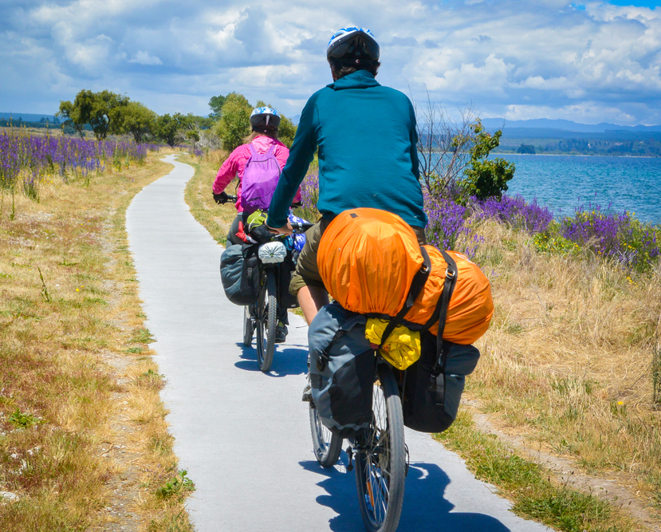
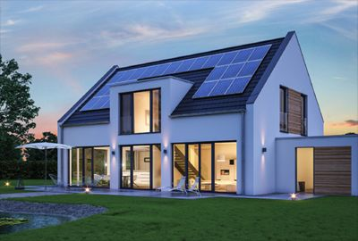
x

Slide 29
E VOI QUALE MONDO PREFERITE?!
x
PASSATO
FUTURO

Slide 30
INQUINAMENTO dELl’aria e EMERGENZA climaticA: TROVIAMO DELLE SOLUZIONI!

Slide 31
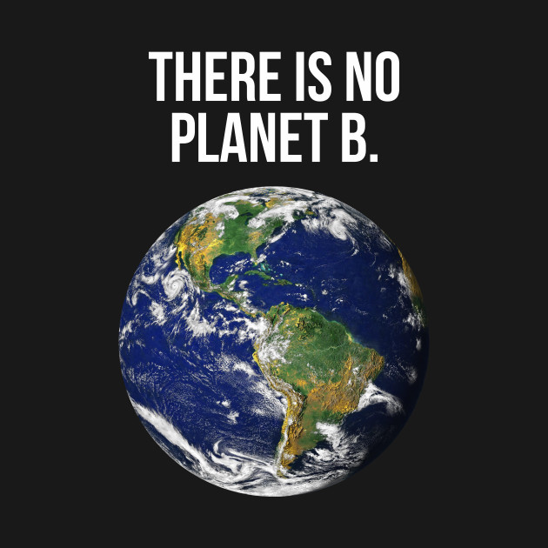
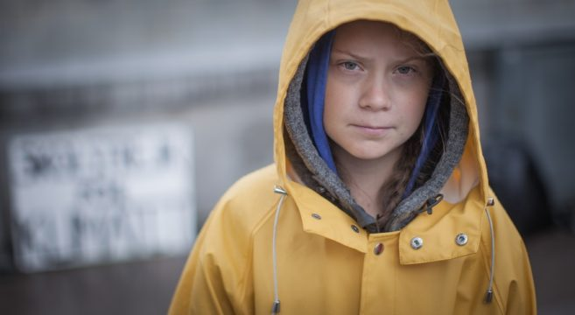
SIAMO TUTTI GRETA

Slide 32
DA DOVE PARTIRE? DA NOI!
https://www.wwf.ch/it/vivere-sostenibile/calcolatore-dell-impronta-ecologica/

Slide 33
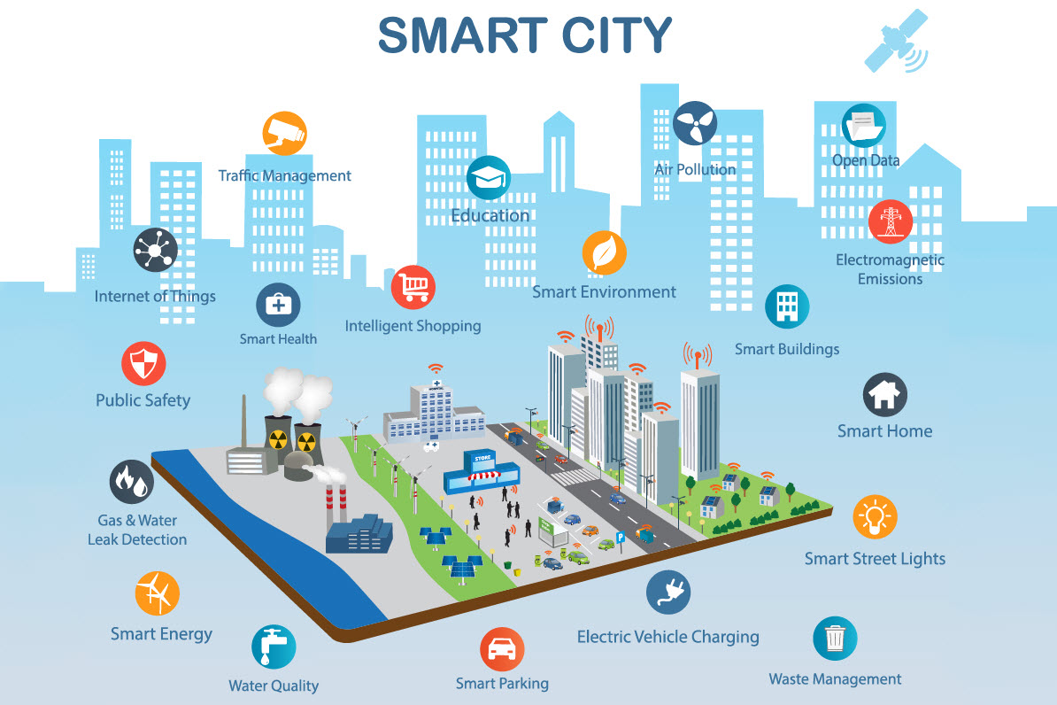
ALCUNE PROPOSTE
FARE UN ORTO SCOLASTICO/ CERCARE PRODUTTORI LOCALI DI FRUTTA E VERDURA
ORGANIZZARE UN TRASPORTO COLLETTIVO/A PIEDI/IN BICI PER LA SCUOLA
ELIMINARE TUTTA LA PLASTICA USA E GETTA
FARE UN CHECK UP ENERGETICO DI CASA/SCUOLA PROPORRE DI INSTALLARE PANNELLI FOTOVOLTAICI
CONTROLLARE LA PRODUZIONE DI RIFIUTI DI CASA/SCUOLA E RIDURRE DELLA META’ I SACCHETTI DI INDIFFERENZIATO
MANGIARE MENO CARNE/DIVENTARE VEGETARIANO
PIANTARE ALBERI
COMPRARE SOLO PRODOTTI SFUSI/ECOLOGICI
FARE VOLONTARIATO PER LA PROTEZIONE DELL’AMBIENTE
SIATE SMART!

